Slide 1
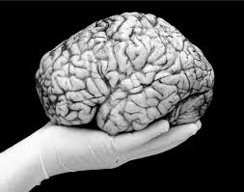
Chambers, meninges and blood supply of CNS

Slide 2
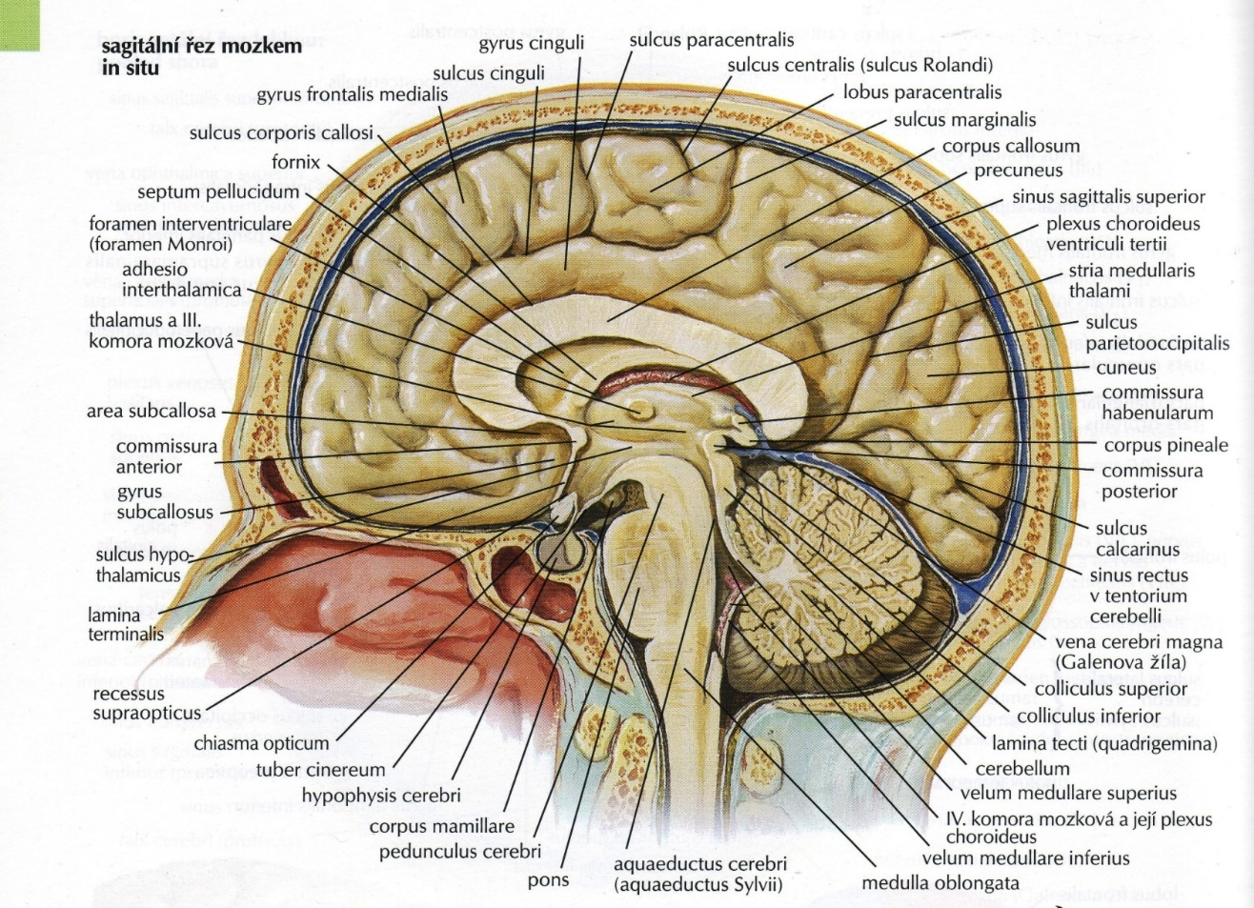

Slide 3
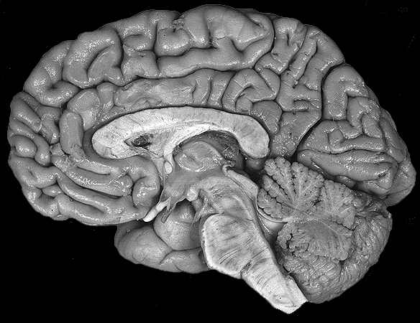
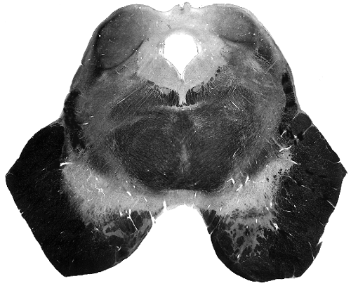

Slide 4
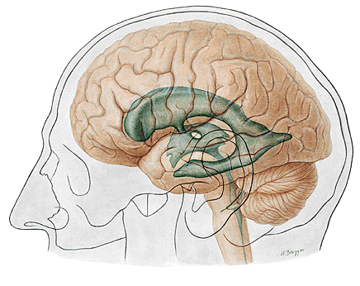
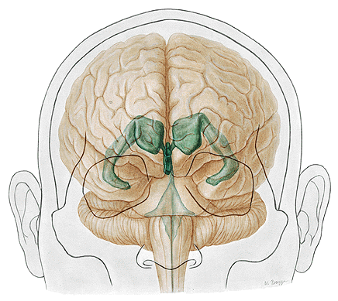
cornu frontale
pars centralis
cornu occipitale
cornu temporale

Slide 5
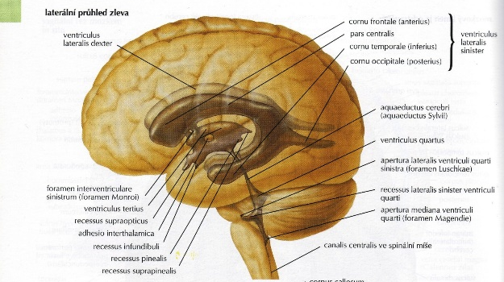

Slide 6
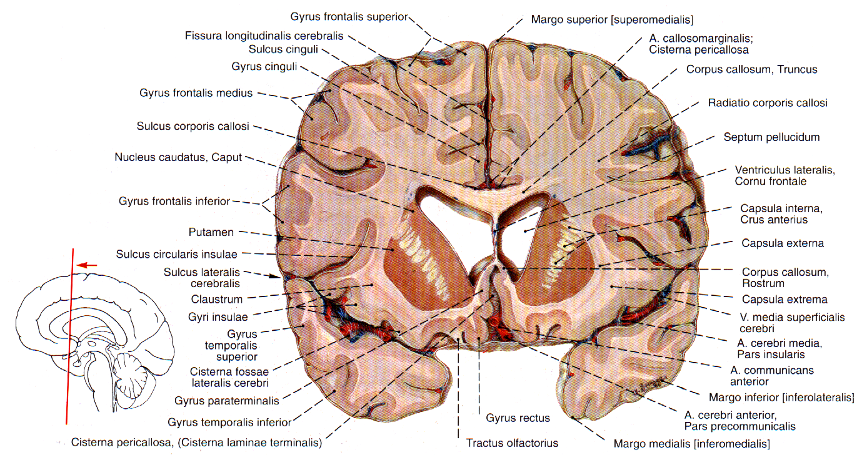

Slide 7
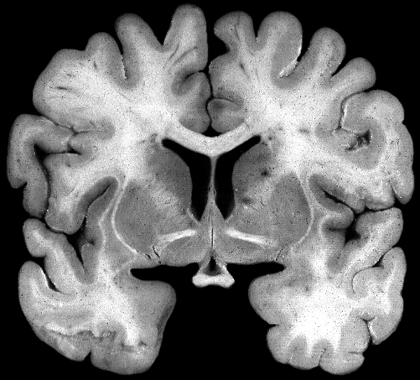
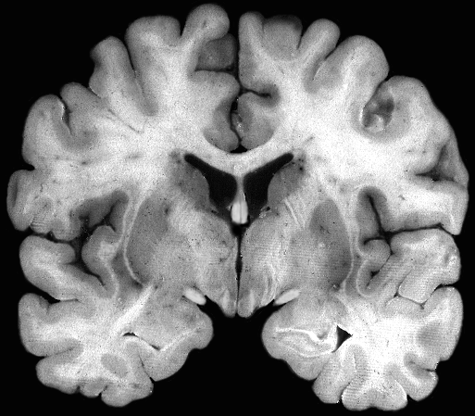

Slide 8
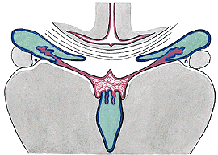
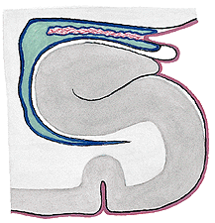

Slide 9
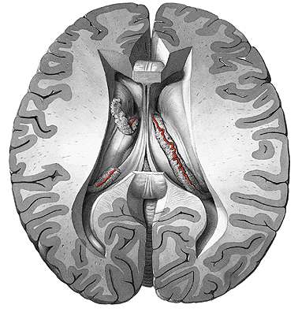
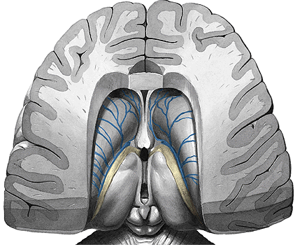

Slide 10
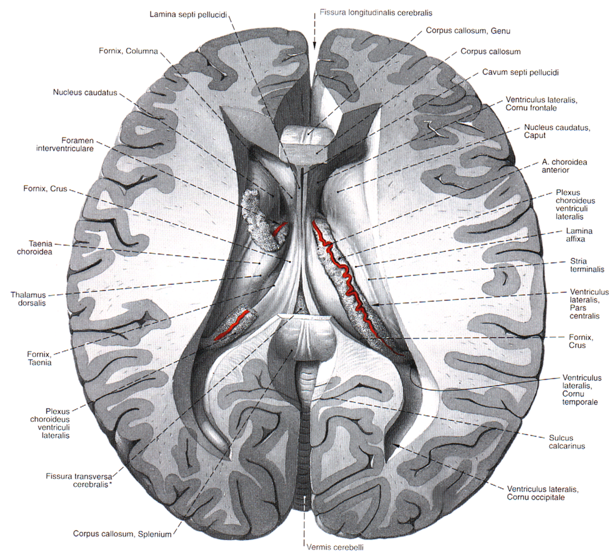

Slide 11
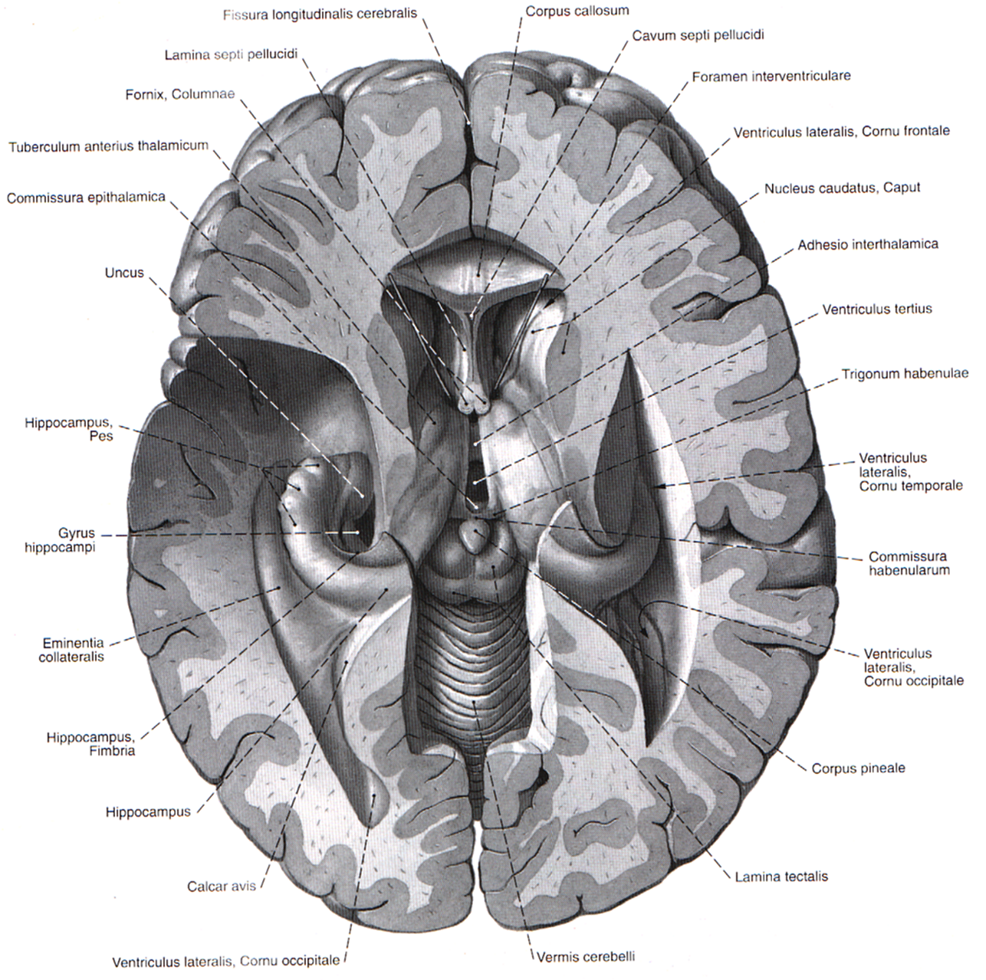

Slide 12
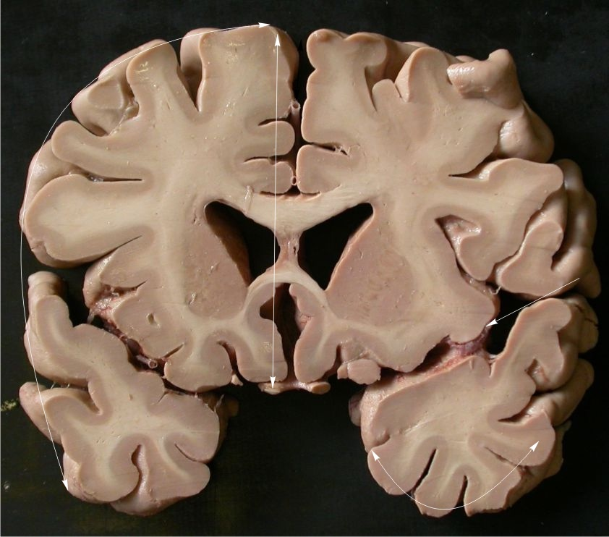
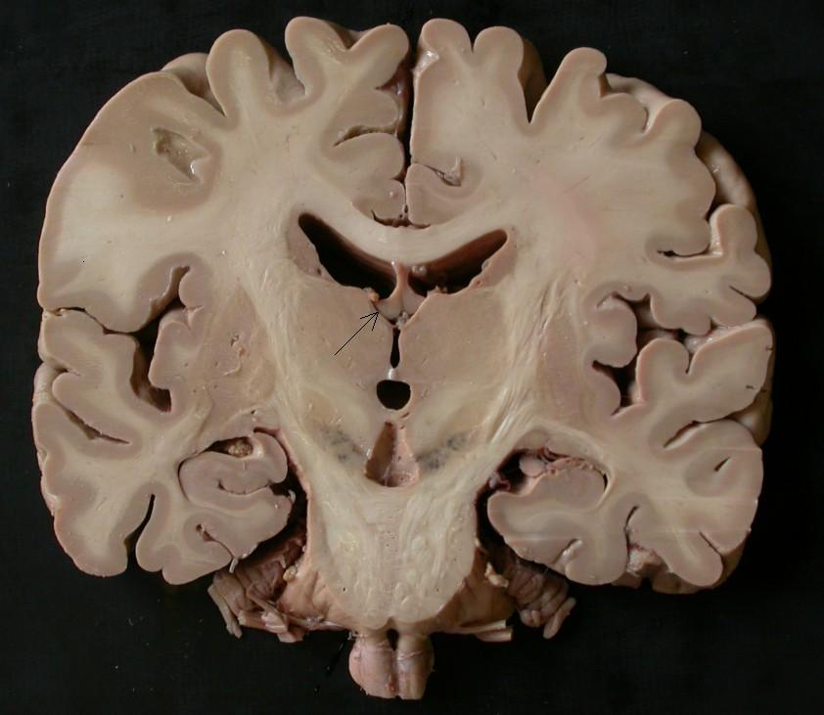

Slide 13
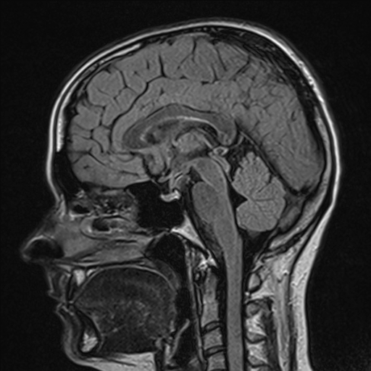
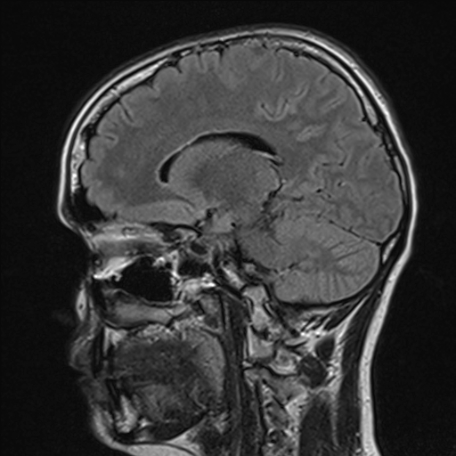
CT

Slide 14
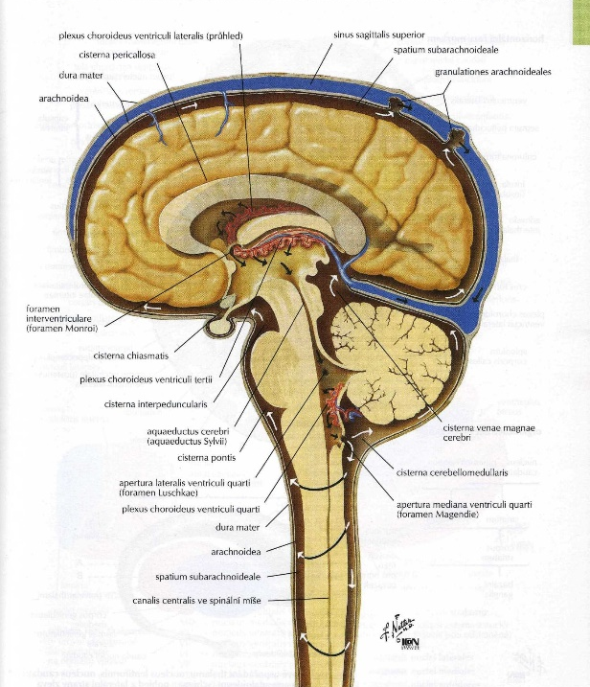
foramen Magendie
foramina Luschkae

Slide 15
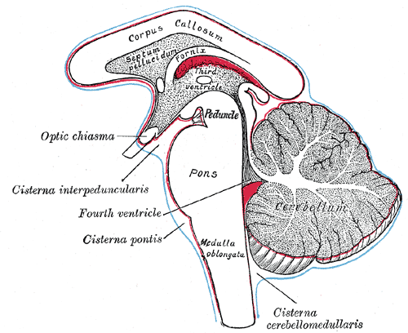

Slide 16
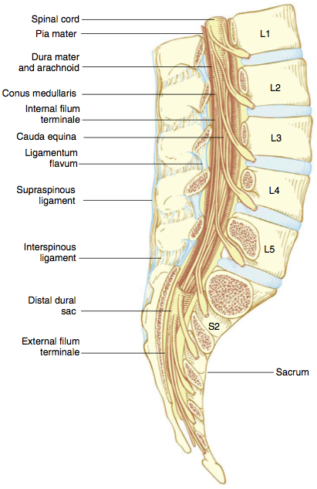
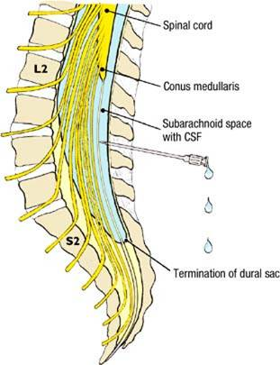

Slide 17
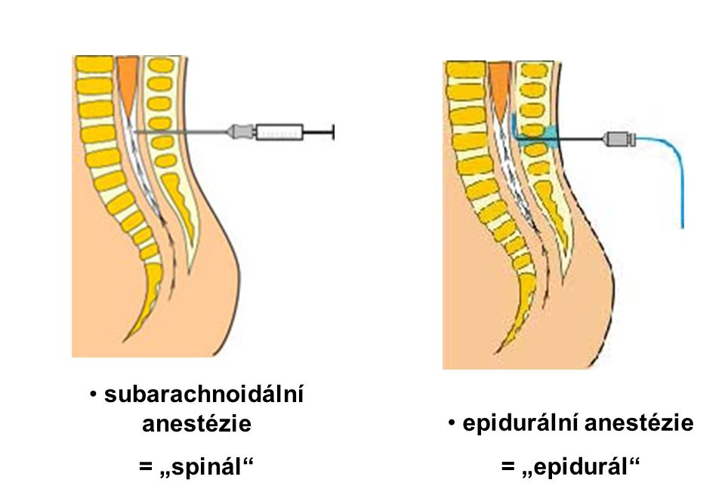
Epidural administration
Subarachnoid (spinal) block
Epidural administration (anaesthesia)
Notes:
Subarachnoid (spinal) block is a safe and effective alternative to general anesthesia when the surgical site is located on the lower extremities, perineum (eg, surgery on the genitalia or anus), or lower body wall (eg, inguinal herniorrhaphy).
Cesarean deliveries are routinely performed under spinal anesthesia, as are total hip arthroplasty and total knee arthroplasty

Slide 18
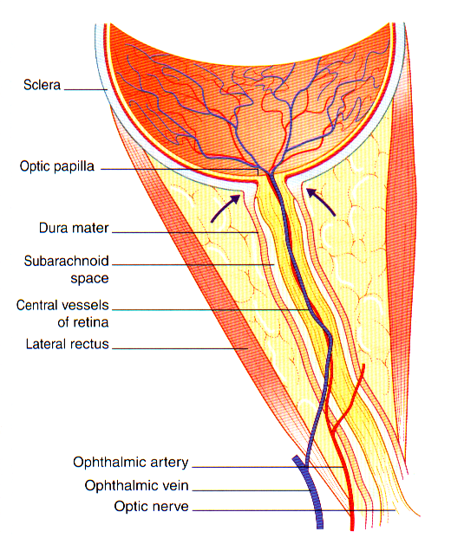
Increased pressure of CSF alongside of optic nerve –
compression of v. centralis retinae –
Papilledema (papilloedema)
Notes:
zvýšený tlak CSF podél n. opticus způsobí kompresi v. centralis retinae – papilledema, papilární edém

Slide 19
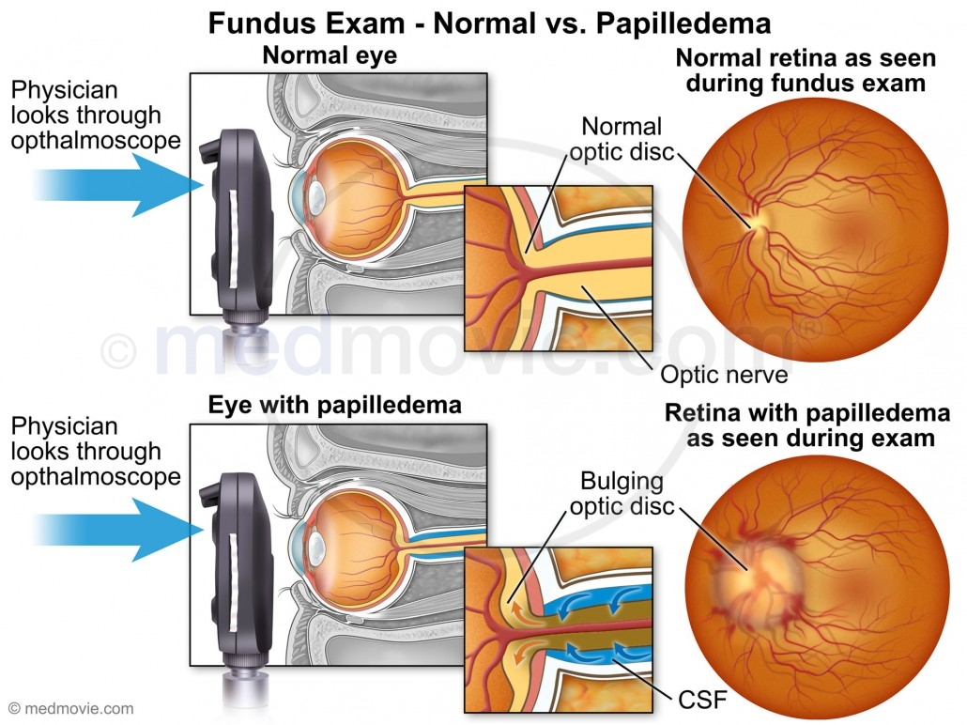

Slide 20
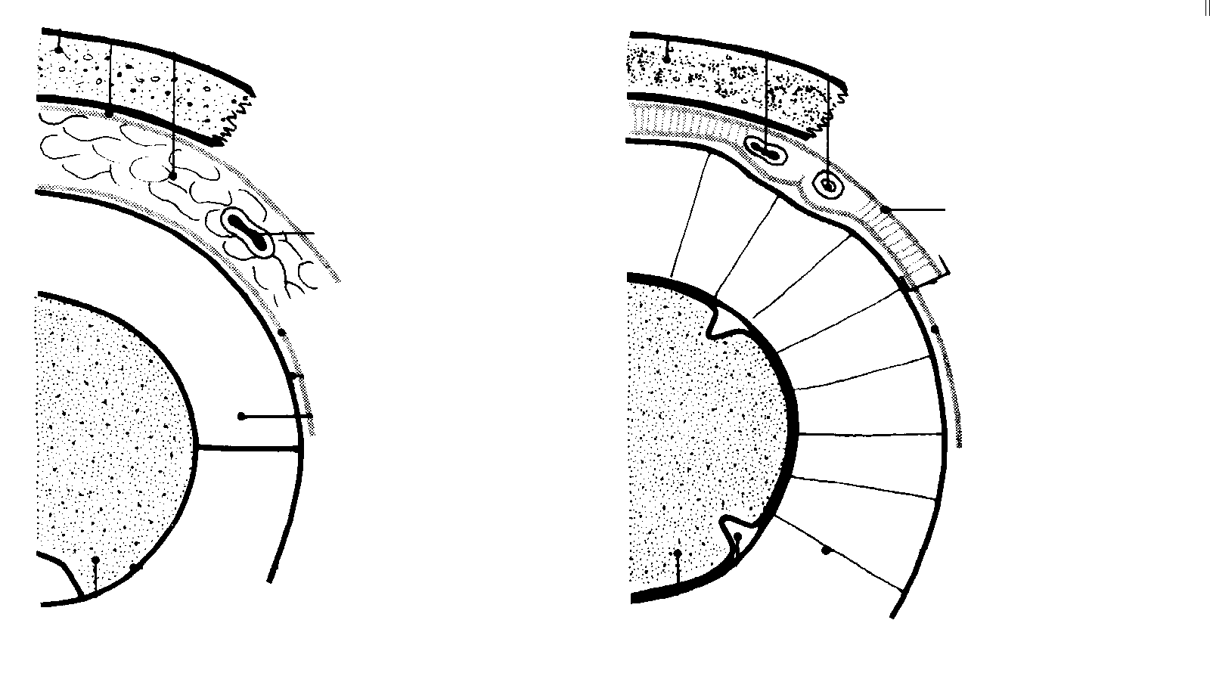
Meninges of CNS
endorhachis
dura mater
arachnoidea
pia

Slide 21
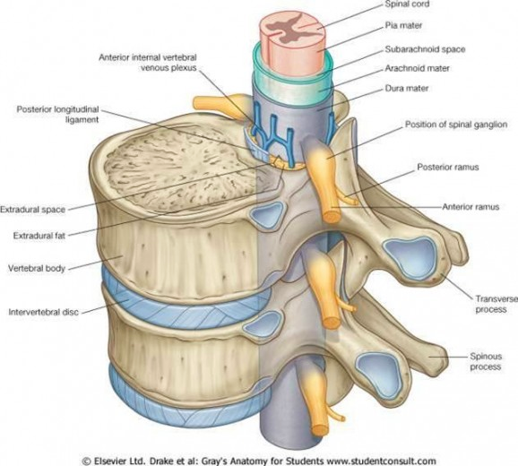

Slide 22
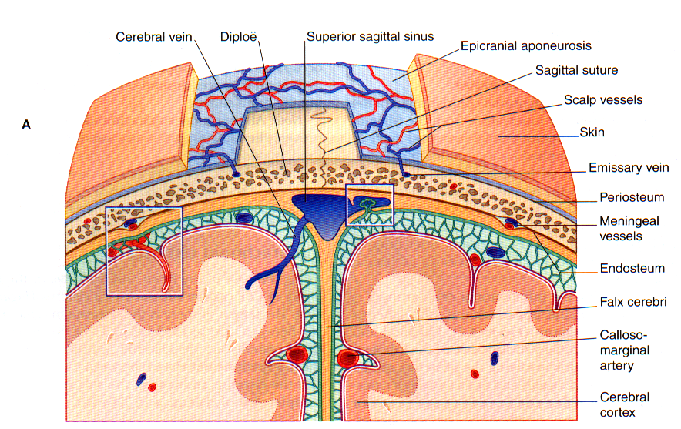
subdural
hematoma
epidural
hematoma
subarachnoid
hematoma
Notes:
epidural hematoma – do potencionálního epidurálního prostoru při traumatu hlavy, krvácení z r. anterior nebo posterior z a. meningea media
subdural hematoma – vzniká z povrchových cerebrálních vén, které procházejí do sinus sagittalis sup.
subarachnoideální krvácení - krvácení z cév procházejících - nejčastěji po prasknutí cévní výdutě (aneuryzmatu) - má za následek přítomnost krve v likvoru (subarachnoideové krvácení).

Slide 23
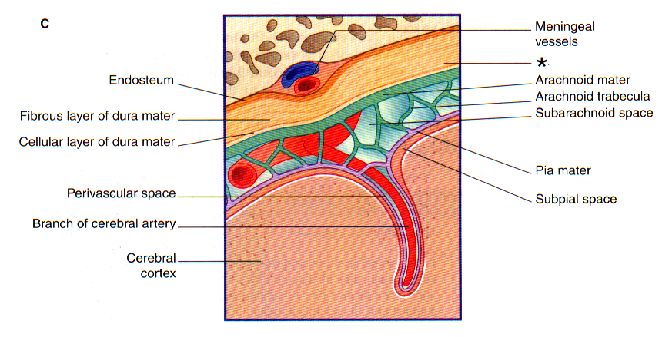
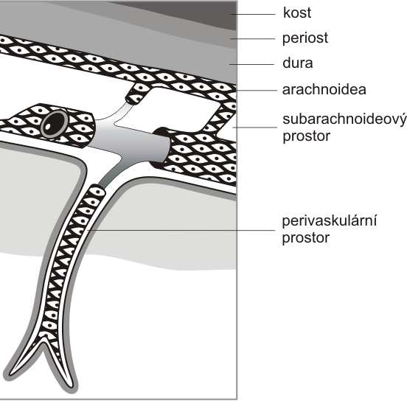
Perivaskular Robinn-Virchow‘s space
Notes:
a functional unit, the main goal of which is to protect the brain by maintaining the homeostasis of the cerebral microenvironment. The neurovascular unit also provides a first line of defense against the deleterious effects of cerebral ischaemia and other forms of brain injury150, 165.

Slide 24
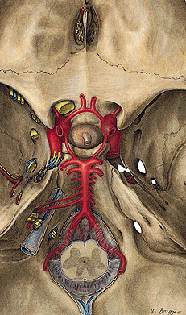
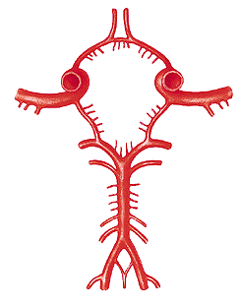
Circulus arteriosus cerebri (Willis)
A. communicans ant.
A. cerebri ant.
A. carotis interna
A. cerebri media
A. communicans post.
A. cerebri post.
A. cerebelli sup.
A. basilaris
Aa. pontis
A. labyrinthi
A. cerebelli inf. ant.
A. cerebelli inf. post.
A. vertebralis

Slide 25
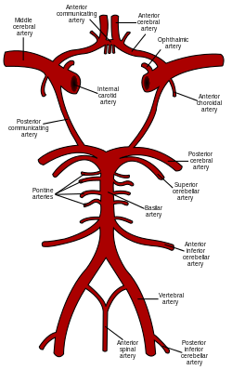

Slide 26
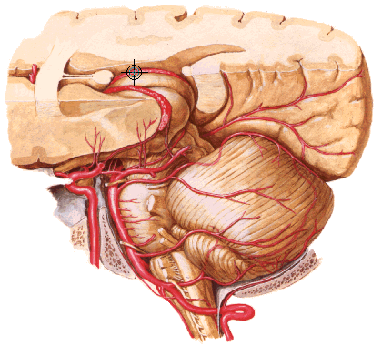
A. cerebelli sup.
A. basilaris
A. cerebelli inf. ant.
A. cerebelli inf. post.
A. vertebralis

Slide 27
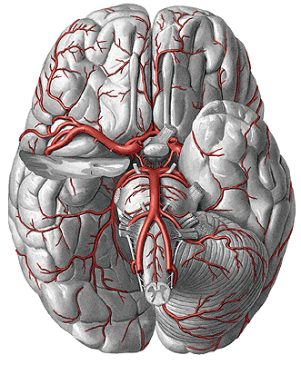
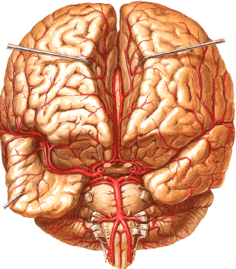
A. cerebri ant.
A. cerebri media

Slide 28
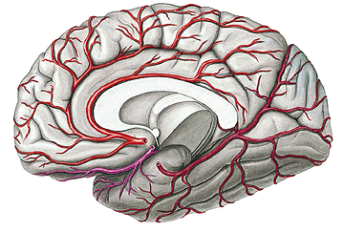
A. pericallosa
A. callosmarginalis
A. cerebri ant.
r. calcarinus
A. cerebri media
A. cerebri post.

Slide 29
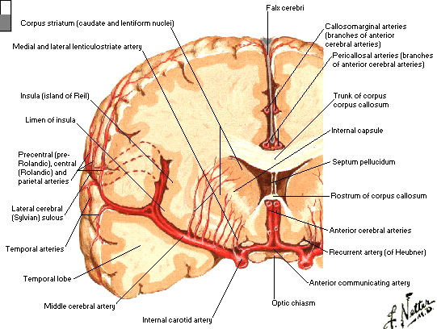
a.centrales
anterolaterales (leticulostriatae)
A. pericallosa
A. cerebri ant.
A. cerebri media

Slide 30
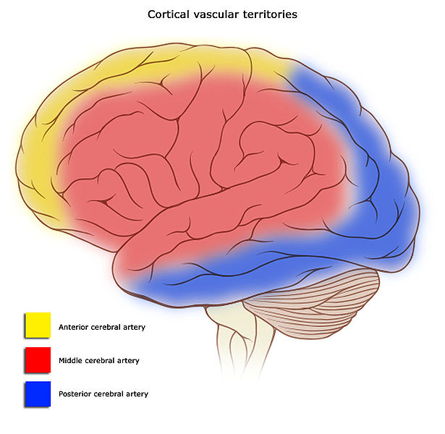

Slide 31
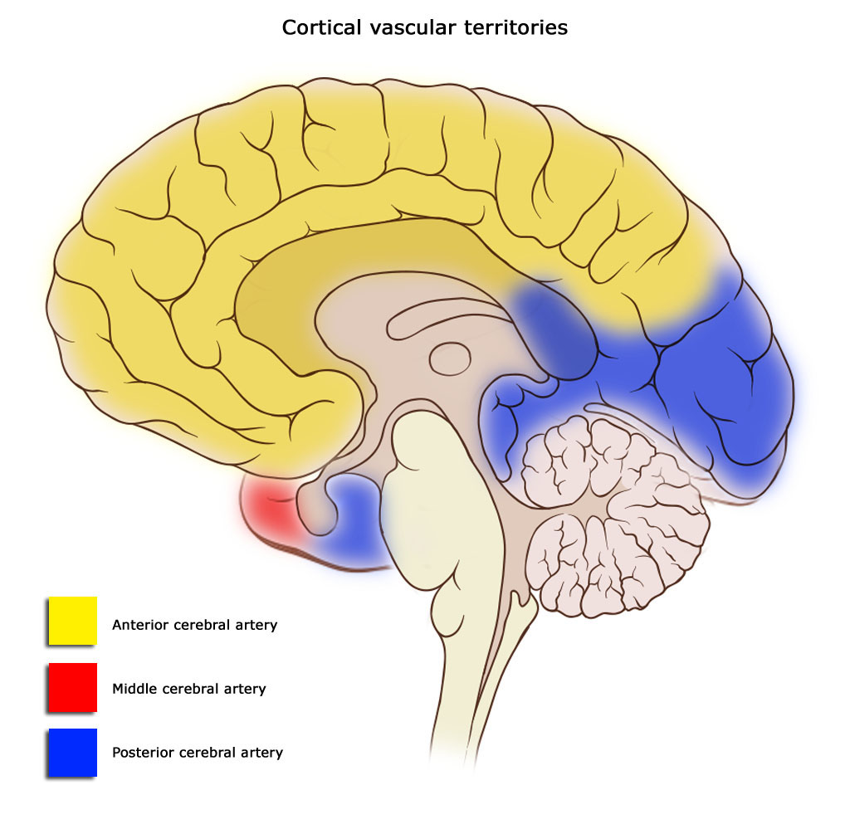

Slide 32
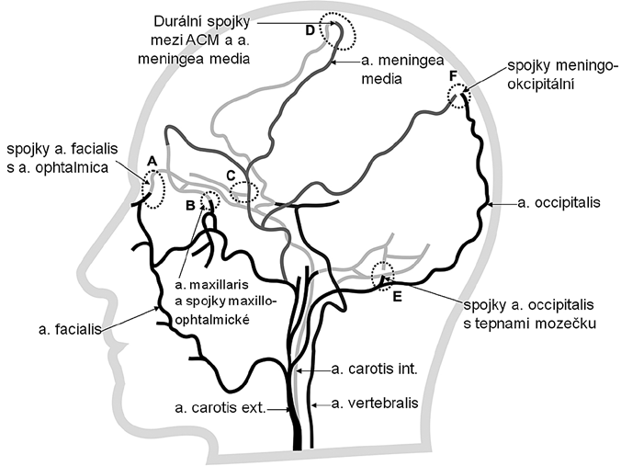
O. Volný, R. Mikulík (2013)
1 Mezinárodní centrum klinického
výzkumu (ICRC), Brno
2 Anatomický ústav LF MU, Brno
3 I. neurologická klinika LF MU a FN
u sv. Anny v Brně
Extrakraniální systém kolaterální cirkulace
Notes:
Obr. 1. Extrakraniální systém kolaterální cirkulace (bočná projekce) znázorňující
kolaterály mezi povodím a. carotis externa (černá), její větví a. meningea
media (šedá) a a. carotis interna (světle šedá).
A – kolaterální cirkulace cestou a. facialis a a. ophtalmica, B – kolaterály mezi povodím
a. maxillaris a a. ophtalmica, C – kolaterály mezi povodím a. meningea media
a a. ophtalmica,
D – durální arteriální spojky – anastomózy mezi aa. meningeae a tepnami
mozku, nejvíce vytvořeny v povodí a. meningea media (větev a. maxillaris, tj. systém
ACE) a ACM, E – anastomózy mezi a. occipitalis s tepnami mozečku, F – anastomózy
mezi a. occipitalis a parietální větví a. meningea media

Slide 33
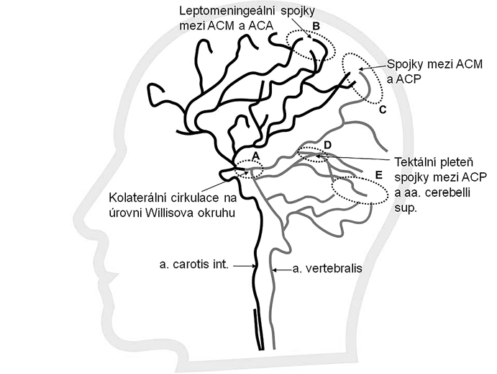
O. Volný, R. Mikulík (2013)
1 Mezinárodní centrum klinického
výzkumu (ICRC), Brno
2 Anatomický ústav LF MU, Brno
3 I. neurologická klinika LF MU a FN
u sv. Anny v Brně
Intrakraniální systém kolaterální cirkulace
Notes:
Obr. 2. Intrakraniální systém kolaterální cirkulace (bočná projekce) znázorňující
spojky mezi tepnami mozku (ACA, ACM, ACP) a tepnami mozečku.
A – a. communicans posterior (kolaterální cirkulace na úrovni Willisova okruhu), B – leptomeningeální
anastomózy mezi ACA a ACM, C – leptomeningeální anastomózy mezi
ACM a ACP, D – „tektální plexus“ anastomózy na úrovni tentoria mezi aa. cerebelli superiores
(SCA) a ACP, E – anastomózy v povodí mozečkových tepen uplatňující se především
u mozečkových infarktů.

Slide 34
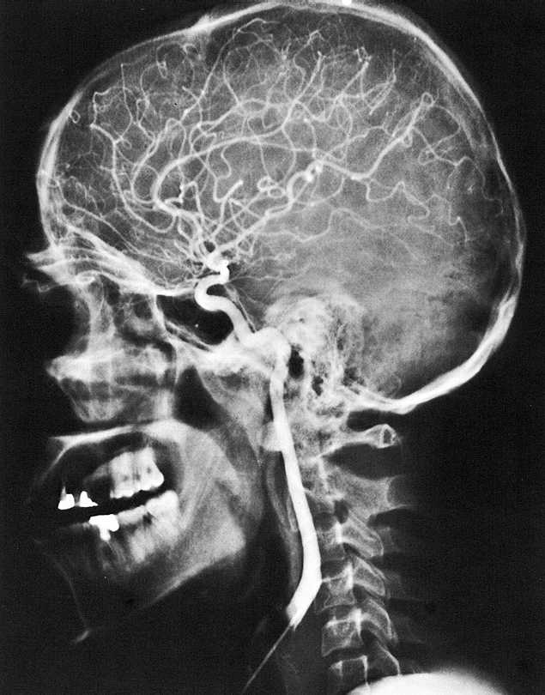
RTG of head
Angiography - a. carotis interna
siphon
a.cerebri anterior
a.cerebri media
a.pericallosa
4
3
2
1

Slide 35
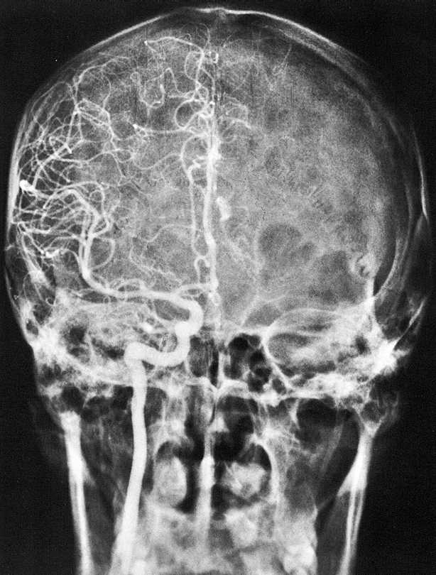
RTG of head
Angiography - a. carotis interna
a.carotis interna
siphon
a.cerebri media
a.cerebri anterior
a.pericallosa
5
3
4
2
1

Slide 36
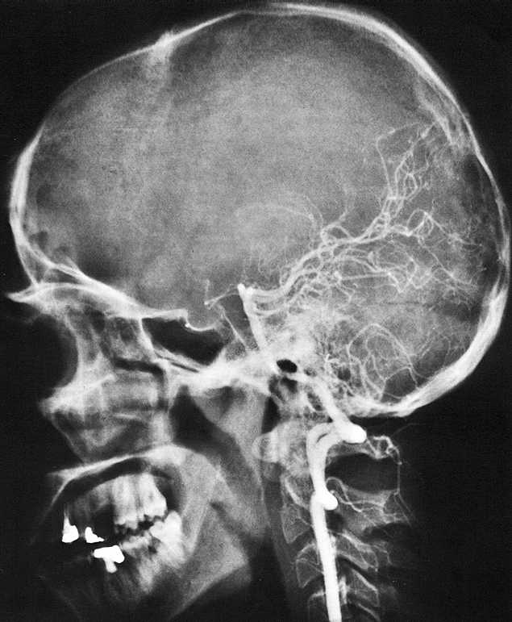
RTG of head
Angiography - a.vertebralis
A.vertebralis
A.basilaris
A.cerebri posterior
3
2
1

Slide 37
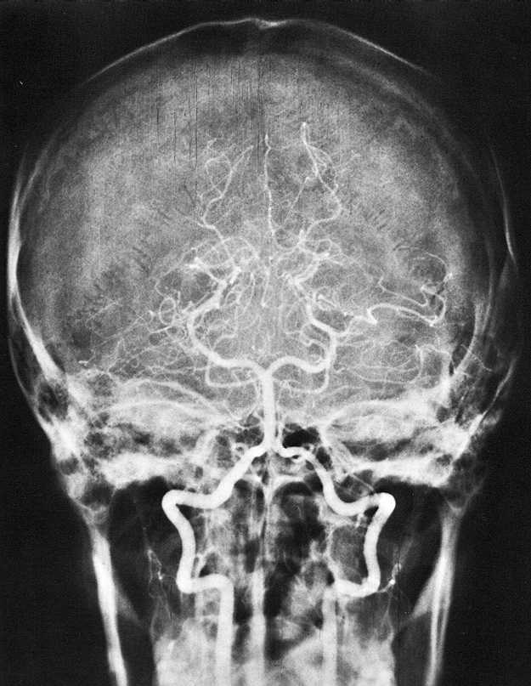
RTG of head
Angiography - a.vertebralis
A.vertebralis dextra, sinistra
A.basilaris
Aa.cerebri posteriores
3
3
2
1
1

Slide 38
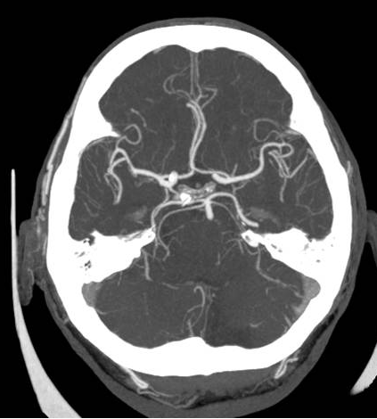
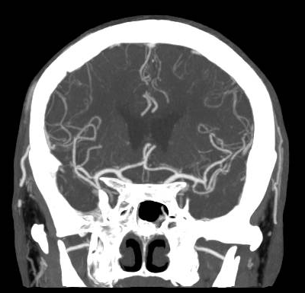

CT angiography (CTA)
Notes:
Při CT vyšetření s rychlým nitrožilním podáním kontrastní látky lze zobrazit i cévy zásobující mozek – CT angiografii (CTA). Při CTA se využívá i dalších možností zpracování CT skenů, kterým jsou rekonstrukce v jiné rovině anebo trojrozměrná rekonstrukce (obr. 2 a videozáznam 2-1).
Obr. 2. CT angiografie (CTA) mozku – normální nález. CTA se provádí tak, že se nitrožilně aplikuje bolus kontrastní látky a v okamžiku její nejvyšší koncentrace v tepnách zásobujících mozek se provede rychlá série tenkých CT skenů. Z nich se potom rekonstruují různé typy obrazů zobrazující cévy zásobující mozek. Strany na skenech jsou orientovány stejně jako na základních CT skenech. Obrazy MIP („maximum intensity projection“) 2a-d zachycují struktury určité denzity (zde cévy a skelet) ve vrstvě, jejíž šířku lze nastavit a podle potřeby měnit. a – 2D Obraz v axiální rovině, b – širší vrstva ve stejné rovině, c – silnější vrstva zachycující cévy v sousedství střední čáry v sagitální rovině, d – vrstva ve frontální (koronální) rovině zachycující větvení vnitřních krkavic (aa. carotides internae). Obr. 2. CT angiografie (CTA) mozku – normální nález. CTA se provádí tak, že se nitrožilně aplikuje bolus kontrastní látky a v okamžiku její nejvyšší koncentrace v tepnách zásobujících mozek se provede rychlá série tenkých CT skenů. Z nich se potom rekonstruují různé typy obrazů zobrazující cévy zásobující mozek. Strany na skenech jsou orientovány stejně jako na základních CT skenech. Obrazy MIP („maximum intensity projection“) 2a-d zachycují struktury určité denzity (zde cévy a skelet) ve vrstvě, jejíž šířku lze nastavit a podle potřeby měnit. a – 2D Obraz v axiální rovině, b – širší vrstva ve stejné rovině, c – silnější vrstva zachycující cévy v sousedství střední čáry v sagitální rovině, d – vrstva ve frontální (koronální) rovině zachycující větvení vnitřních krkavic (aa. carotides internae).

Slide 39


SONOGRAPHY – injection of opaque substance into a. carotis interna
Notes:
Při angiografii se získává rychlá série obrazů v krátkém časovém období po nástřiku kontrastní látky do příslušné tepny. Angiografie mozkových tepen- zobrazení cév zásobujících mozek po nástřiku kontrastní látky do tepny – se používá při potřebě potvrdit či vyloučit jejich postižení (obr. 7). Ke spolehlivému zobrazení všech případných změn se provádí postupný nástřik všech tepen zásobujících mozek (obou krkavic a obou vertebrálních tepen) ve dvou (případně i více) projekcích. Protože však jde o vyšetření invazivní (je třeba píchnout do arterie – nejčastěji se napichuje tepna v třísle pacienta po místním znecitlivění), předchází jí v poslední době méně invazivní CT angiografie nebo MR angiografie. Při nich se kontrastní látka aplikuje do žíly; přitom některé MR angiografie však lze provést i bez aplikace kontrastní látky.
Diagnostické angiografické vyšetření se nejčastěji provádí těsně před na ně navazujícím radiologickým intervenčním výkonem, který v mnoha případech nahrazuje klasickou operaci. K nejčastěji prováděným radiologickým intervenčním výkonům v oblasti mozku patří léčba výdutí (aneuryzmat) tepen zásobujících mozek, rekanalizace (obnovení průtoku) neprůchodných tepen u pacientů s akutními cévními mozkovými příhodami a uzavírání arterio-venózních malformací. Tyto výkony jsou minimálně invazivní, je při nich nutné získat přístup do tepen.

Slide 40


SONOGRAPHY – injection of opaque substance into a. carotis interna
Notes:
Digitální subtrakční angiografie (DSA) tepen zásobujících mozek – normální nález

Slide 41


SONOGRAPHY – injection of opaque substance into a. carotis interna
Notes:
Digitální subtrakční angiografie (DSA) tepen zásobujících mozek – normální nález Selektivní nástřik a. carotis interna vlevo, předozadní projekce

Slide 42




MR angiography (MRA)
Notes:
MR angiografie
Magnetická rezonance (MR) umožňuje nejen výše popsané zobrazení („magnetic resonance imaging“ – MRI), ale i jiné typy vyšetření, jako např. zobrazení cév – MR angiografii (MRA) (obr. 4) a další (viz níže).
Obr. 4. MR angiografie (MRA) mozku – normální nález. Na rozdíl od CTA není při MRA nezbytná aplikace kontrastní látky. Lze „zobrazit pohyb“ – tok v cévách – i nativně. Takto byly získány i prezentované obrazy. (V některých případech však je nitrožilní aplikace kontrastní látky nutná.) Obr. 4a–d. Obrazy MIP zachycující tepny i žíly. a – v axiální rovině, b – v sagitální rovině, c – ve frontální (koronální) rovině více frontálně – zobrazuje větvení vnitřních krkavic, d – ve frontální rovině více dorzálně – zobrazuje vertebro–bazilární povodí. Obr. 4e–h. Barevné rekonstrukce typu „volume rendering.“

Slide 43


Aneurizma
MR angiography (MRA)
CT angiography (CTA)
Notes:
Aneurizma MR angiografie (MRA)

Slide 44


Slide 45




MRA - 3D reconstruction

Slide 46

MRI axial FLAIR images of brain show an infarct involving left frontal lobe

Slide 47

CT study of brain shows an infarct involving the left temporal lobe

Slide 48



Slide 49


Slide 50
Notes:
Fig. 11 Coronal gadolinium-enhanced T1W image shows an
enhancing right IIIrd nerve on its cavernous segment (thin white
arrow), caused by a metastasis from colon carcinoma. Note the
normal non-enhancing nerve seen as a grey dot in the lateral aspect
of the cavernous sinus (thick white arrow)

Slide 51


